Slide 1

UNIVERSIDAD AUTÓNOMA DEL ESTADO DE MÉXICO
Facultad de Medicina
Licenciatura en Terapia Ocupacional
Administración en Terapia Ocupacional
Solo visión proyectable
Séptimo semestre
Antecedentes de la administración
Autora: M. en A. T.I. IMELDA MARTÍNEZ FLORES
2019

Slide 2
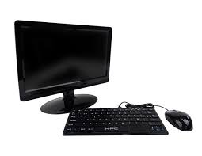
REQUERIMIENTOS TÉCNICOS
Para utilizar este material requieres contar con:
PC
Procesador Pentium 3 o superior
Memoria RAM de 128 MB o superior
Acceso a Internet
Internet Explorer, Firefox o compatible
Microsoft office (Word, Excel, Power Point, Adobe Acrobat Reader)
Contar con una cuenta de correo electrónico.

Slide 3
Justificación
La unidad de aprendizaje de Administración en Terapia ocupacional en sus vertientes teóricas, es una parte medular del currículo de la Licenciatura en Terapia Ocupacional (T. O.) ya que de los conocimientos que de esta se adquieran, se lograran competencias teóricas conceptuales cuyo objetivo principal son la transformación de aprendizajes significativos, al considerar a la administración como elemento fundamental de los futuros licenciados en T.O.

Slide 4
1. Introducción
Con este material el docente podrá apoyarse para impartir la unidad de aprendizaje de Administración en Terapia ocupacional en la unidad I: Introducción a la administración y cumplir con el objetivo específico: Conocer los conceptos teóricos de la administración.
El presente material electrónico presenta información y actividades que te apoyarán a entender el contenido.
En el contenido de la presentación de material solo visión proyectable, analizaremos el concepto de los diferentes temas, y subtemas, imágenes relacionadas con los temas, y actividades que puedes ir realizando y enviando al correo que se indica o en clase, de acuerdo a la temática.
Espero que te agraden cada uno de las diapositivas. Si te surge alguna duda pregunta con toda confianza.

Slide 5
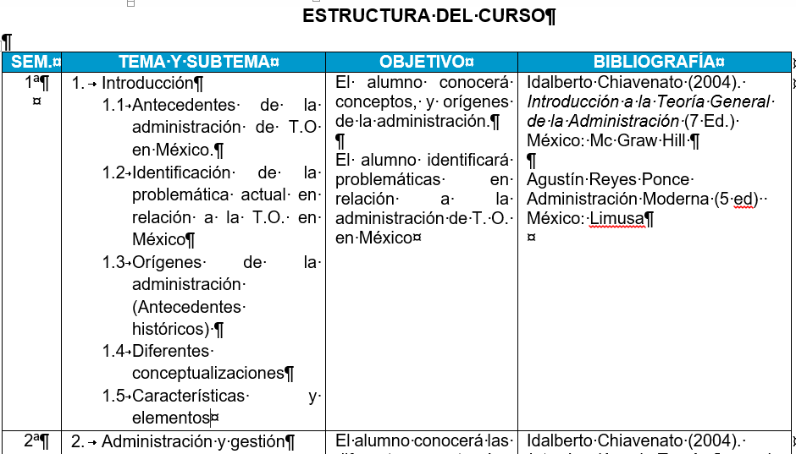
Programa

Slide 6
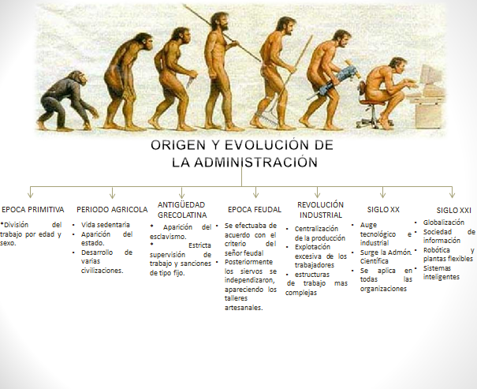
1.1. Orígenes etimológicos
La palabra administración se forma del prefijo “ad” que indica hacía, dirección, tendencia, y “minister” que hace referencia a subordinación u obediencia, y significa aquél que realiza una función bajo el mando de otro, es decir, aquél que presta un servicio a otro.

Slide 7
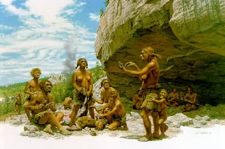
1.1.1.ORÍGENES DE LA ADMINISTRACIÓN
El hombre aprendió que para subsistir debería trabajar, buscando para ello mayor efectividad en sus quehaceres; pero también entendió que no podía hacerlo solo: se organizó en grupos para alcanzar sus objetivos.

Slide 8
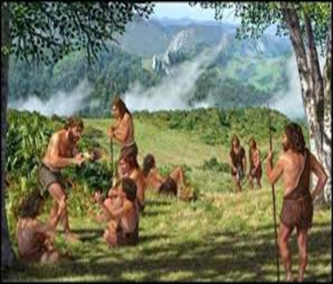
1.1.1.ORÍGENES DE LA ADMINISTRACIÓN
Esto generó una incipiente aplicación de la administración cuyos procesos fueron evolucionando.
Poco a poco la humanidad fue comprendiendo como debía organizarse para satisfacer mejor sus necesidades.

Slide 9
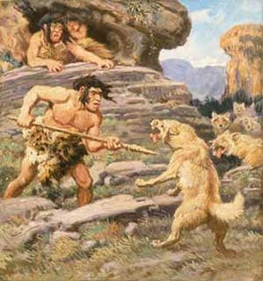
1.1.1.ORÍGENES DE LA ADMINISTRACIÓN
En este proceso el ser humano aprendió de sus éxitos y también de sus fracasos.
Estas experiencias las fueron pasando de generación en generación, por lo tanto, se hizo necesario realizar una mayor organización.

Slide 10
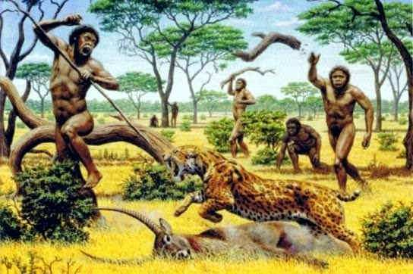
1.1.1.ORÍGENES DE LA ADMINISTRACIÓN
El paso de la vida primitiva a las civilizaciones condujo también al desarrollo de estructuras que originaron organizaciones más formales.
En este marco ya se pueden percibir actos administrativos que trajeron como resultado la realización más eficiente de las necesidades básicas.

Slide 11

1.1.1.ORÍGENES DE LA ADMINISTRACIÓN
El hombre tuvo que trabajar y formar grupos para alcanzar propósitos que de manera individua hubiera sido imposible lograrlos.
De esta manera se fueron gestando valores, ideologías y bienes materiales que evolucionaron asta alcanzar lo que ya conocemos como actividad administrativa.

Slide 12
1.2. identificación d ela problemática actual en relación a la T.O. en México
ESTUDIOS DE LA OCDE SOBRE LOS SISTEMAS DE SALUD: MÉXICO 2016 OCDE 2016
Doce años después de la introducción del Seguro Popular y del primer Estudio del Sistema de Salud de la OCDE, el Sistema de Salud mexicano, sin duda, ha progresado.
Con la introducción del Seguro Popular en 2004, cerca de 50 millones de mexicanos que antes están afiliados a un esquema de aseguramiento público en salud que les brinda protección financiera.
Evidencia reciente muestra que el gasto empobrecedor en salud ha disminuido de 3.3% a 0.8% de la población, y han mejorado los parámetros clave como la mortalidad infantil y las muertes por infartos cardíacos o accidentes cerebrovasculares. Sin embargo, se han intensificado retos graves y urgentes. Entre 2000 y 2012, las tasas de sobrepeso u obesidad aumentaron de 62% a 71% en la población adulta; uno de cada tres niños ya tiene sobrepeso u obesidad. Más del 15% de los adultos padece diabetes, más del doble del promedio de la OCDE de 6.9% La inversión pública en el Sistema de Salud mexicano ha aumentado de 2.4% a 3.2% del producto interno bruto (PIB) entre 2003 y 2013. Sin embargo, está en duda si estos recursos se están traduciendo en beneficios para la salud tangibles -indicadores clave sugieren que el Sistema de Salud mexicano no está trabajando de la forma más eficaz o eficiente como podría hacerlo.

Slide 13

ACTIVIDAD.
Investiga la problemática actual en relación a la terapia ocupacional del lugar en el que tomas alguna práctica. Redacta en una cuartilla, arial 12, justificado, interlineado sencillo y lo envías al correo: imartinezf@uaemex.mx

Slide 14
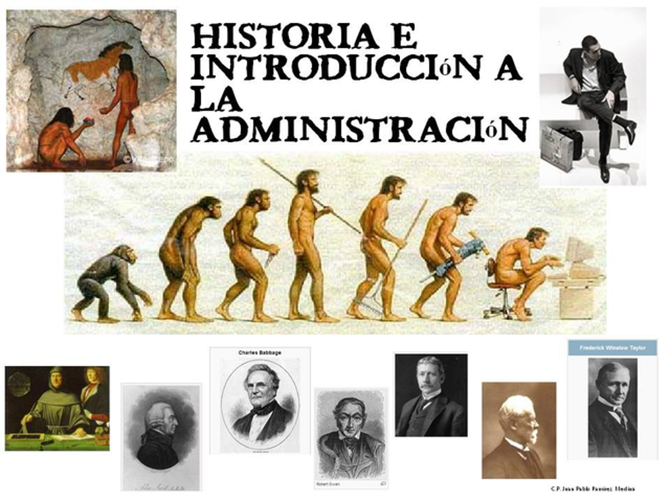
1.3. Historia de la administración
La administración, tal como la conocemos hoy, es el resultado histórico e integrado de la contribución acumulada de numerosos pioneros: filósofos, físicos, economistas, estadistas e incluso empresarios que con el transcurso del tiempo fueron desarrollando y divulgando obras y teorías en su campo de actividades.
Ciertas referencias históricas acerca de las magníficas construcciones erigidas durante la Antigüedad en Egipto, Mesopotamia y Asiria atestiguan la existencia de dirigentes capaces de planear y guiar las actividades de millares de trabajadores en monumentales obras que perduran todavía. Los papiros egipcios que datan, aproximadamente, del año 1300 a. de C. indican la importancia de la organización y administración de la burocracia pública en el antiguo Egipto. En China, las parábolas de Confucio sugieren prácticas para la buena administración pública.

Slide 15
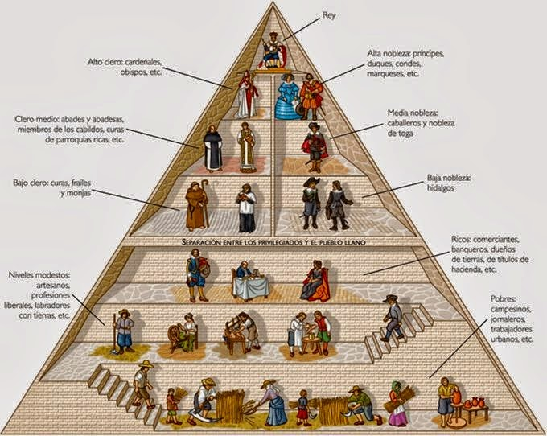
1.3. Historia de la administración
A finales del siglo XIX la sociedad era diferente, pues las organizaciones eran pocas y pequeñas: predominaban los pequeños talleres, artesanos independientes, pequeñas escuelas, profesionales independientes(médicos y abogados, que trabajaban por cuenta propia), el labrador, el tendero de la esquina. A pesar de que en la historia de la humanidad siempre existió el trabajo, la historia de las organizaciones y de su administración es un capítulo que comenzó en época reciente.

Slide 16
1.4. Diferentes conceptualizaciones de la administración
PETER DRUCKER
“Es hacer a la gente capaz de lograr resultados de manera conjunta, para hacer sus puntos fuertes eficaces y sus debilidades irrelevantes”
W. JIMÉNEZ CASTRO
“Ciencia compuesta de principios, técnicas y prácticas cuya aplicación a conjuntos humanos permite establecer sistemas racionales de esfuerzos cooperativos, a través de los cuales se pueden alcanzar propósitos comunes que individualmente no se pueden lograr”.
HENRY FAYOL
Administrar es prever, organizar, mandar, coordinar y controlar”
Administrar es prever, organizar, mandar, coordinar y controlar
KOONTZ Y WEIHRICH “Proceso de diseñar y mantener un ambiente en el que las personas trabajen juntas para lograr propósitos eficientemente seleccionados”.

Slide 17
1.4. Diferentes conceptualizaciones de la administración
GEORGE TERRY
“Consiste en lograr un objetivo predeterminado mediante el esfuerzo ajeno”.
R.DAFT Y D. MARCIC
“Es el logro de metas de una organización de una manera eficaz y eficiente a través de la planeación, organización, dirección y control de los recursos organizacionales”.
J.D.MOONEY
Arte o técnica de dirigir e inspirar a los demás, con base en un producto y claro conocimiento de la naturaleza humana”.
I. CHIAVENATO
“La administración es el proceso de planear, organizar, dirigir y controlar el uso de los recursos para lograr los objetivos organizacionales”.
.

Slide 18
1.4. Diferentes conceptualizaciones de la administración
JOSÉ ANTONIO FERNÁNDEZ ARENA
“Ciencia social que persigue la satisfacción de objetivos institucionales por medio de una estructura y a través del esfuerzo humano coordinado”.
PETERSON Y PLOWMAN
“Técnica por medio de la cual se determinan, clarifican y realizan los propósitos y objetivos de un grupo humano particular”.
F. TANNENBAUM
“Empleo de la autoridad para organizar, dirigir y controlar subordinados responsables, con el fin de que todos los servicios que se presentan sean debidamente coordinados en el logro del fin de la empresa”.

Slide 19


ACTIVIDAD.
Después de leer algunas conceptualizaciones de Administración, con tus propias palabras, en tu cuaderno realiza una conceptualización propia. Y comparte con tus compañeros.

Slide 20
1.5. Características y elementos de la Administración
Universalidad
Especificidad
Unidad temporal
Valor instrumental
Amplitud de ejercicio
Interdisciplinariedad
Flexibilidad

Slide 21

1.5. Características y elementos de la Administración
UNIVERSALIDAD
La administración se puede aplicar tanto en el ámbito profesional como personal, y en cualquier tipo de empresa sin importar el tamaño, giro o fin que persigue

Slide 22
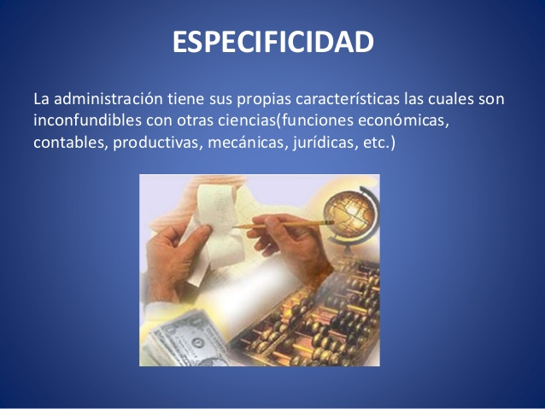
1.5. Características y elementos de la Administración
ESPECIFICIDAD
La administración realiza actividades que no pueden llevar a cabo otras ciencias.

Slide 23
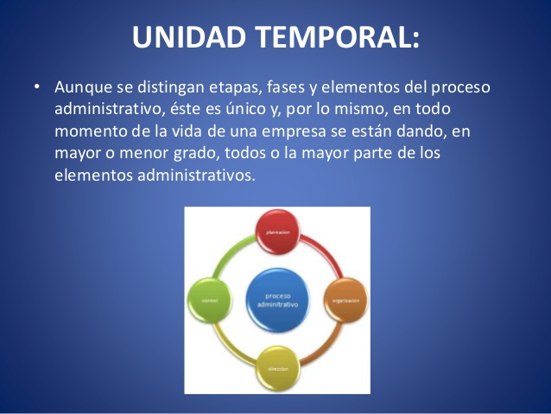
1.5. Características y elementos de la Administración
UNIDAD TEMPORAL
Las fases del proceso administrativo se dan a un mismo tiempo, no se pueden deslindar unas de otras

Slide 24

1.5. Características y elementos de la Administración
VALOR INSTRUMENTAL
La administración es un medio para llegar a un fin

Slide 25
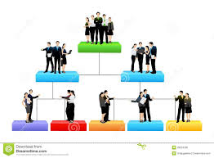
1.5. Características y elementos de la Administración
AMPLITUD DE EJERCICIO
La administración se lleva a cabo en todas las áreas de una empresa y en todos los niveles jerárquicos de una organización.

Slide 26
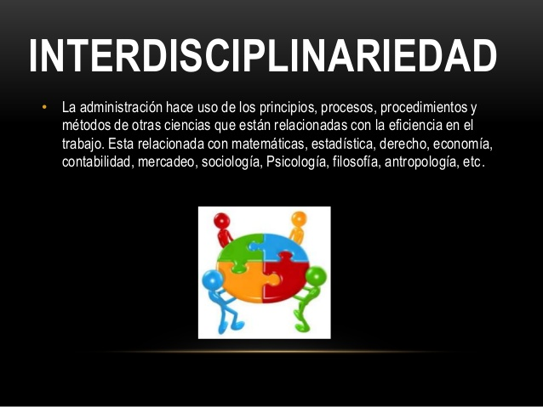
1.5. Características y elementos de la Administración
INTERDISCIPLINARIEDAD
La administración se auxilia de otras ciencias para una toma de decisión.

Slide 27

1.5. Características y elementos de la Administración
FLEXIBILIDAD
La administración se adapta a los diferentes cambios y necesidades del ente social que la aplique.

Slide 28
ACTIVIDAD.
Después de conocer las características de y elementos de la administración da un ejemplo de alguna empresa, organización o ente que conozcas en una cuartilla, arial 12, justificado, interlineado sencillo y lo envías al correo: imartinezf@uaemex.mx

Slide 29

IMPORTANCIA DE LA ADMINISTRACIÓN
Hoy en día la administración es muy importante para el surgimiento, desarrollo y consolidación de cualquier organización dedicada a la producción, comercialización, o prestación de algún servicio.
Se aplica a todo tipo de unidad organizacional y es dirigido por profesionales.

Slide 30

Propósito de la administración
El propósito de la administración es obtener el esperado superávit organizacional que se manifiesta en el incremento de las ganancias para los accionistas, diversos beneficios para las personas que integran la empresa y el mismo desarrollo organizacional.

Slide 31

Aplicaciones y beneficios
Por lo tanto, la administración tiene una extensa gama de aplicaciones y beneficios, que influyen directamente en las organizaciones y en su relación con el entorno. Por eso es un medio extraordinario que incide positivamente en el desarrollo de la sociedad, en la organización misma y en cada individuo que la conforma.

Slide 32

Beneficios
Ayudan al progreso humano
Permiten la realización profesional de sus integrantes
Son parte fundamental de la economía de un país
Permiten eliminar la duplicidad de esfuerzos, al delimitar las funciones y responsabilidades de quienes la llevan a cabo
Son el medio idóneo a través del cual pueden alcanzarse los objetivos de un grupo social.

Slide 33

Administrador
Persona que lleva el proceso administrativo, quien toma decisiones informadas, el que gestiona y maneja los recursos, maximiza los recursos, formula políticas para regular la conducta de los empleados, se apoya en otras ciencias, se encarga de motivar incentivar a los empleados, recluta al personal idóneo para el puesto adecuado, el que propicia un buen ambiente laboral, y se encarga de potencializar el desarrollo de una persona.

Slide 34
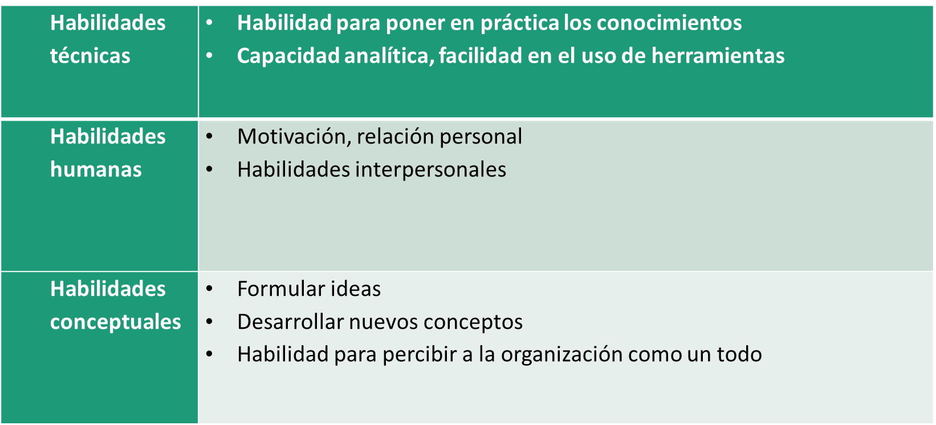
Habilidades del administrador

Slide 35
FUENTES BIBLIOGRÁFICAS
Idalberto Chiavenato (2004). Introducción a la Teoría General de la Administración (7 Ed.) México: Mc Graw Hill
Agustín Reyes Ponce Administración Moderna (5 ed) México: Limusa
Programa por competencias de la unidad de aprendizaje.

